Slide 1
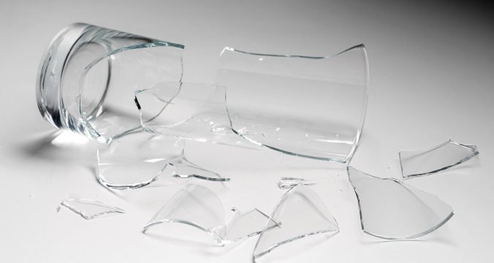
Premeny látok
Fyzikálne deje

Slide 2
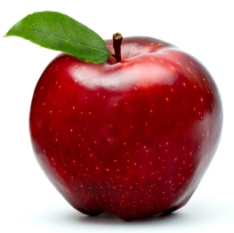
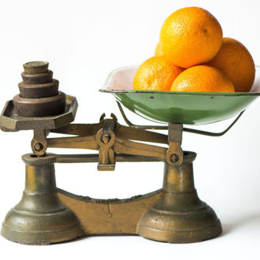
Už vieme :
predmety okolo nás – TELESÁ, sa skladajú z látok (papier, plast, sklo, drevo...),
majú rôzne vlastnosti:
tvar
farba
skupenstvo
vôňa ...
ak sú vlastnosti merateľné, nazývame ich fyzikálne veličiny:
dĺžka
hmotnosť
objem
hustota
teplota ...

Slide 3
Fyzikálne deje
Sú to deje, pri ktorých sa menia len fyzikálne vlastnosti telies:
Najčastejšie sa mení:
tvar
skupenstvo
farba
teplota
objem
hustota
Pri fyzikálnych dejoch sa látky (z ktorých sú telesá) nemenia na iné látky.

Slide 4
Fyzikálne deje:
Roztrhnutie papiera
Rozbitie pohára
Roztopenie snehu
Var vody
Vznik ľadu
Stúpanie ortuti v teplomere
Prelievanie vody
Zmäknutie čokolády

Slide 5
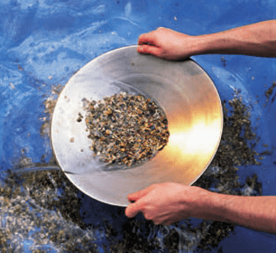
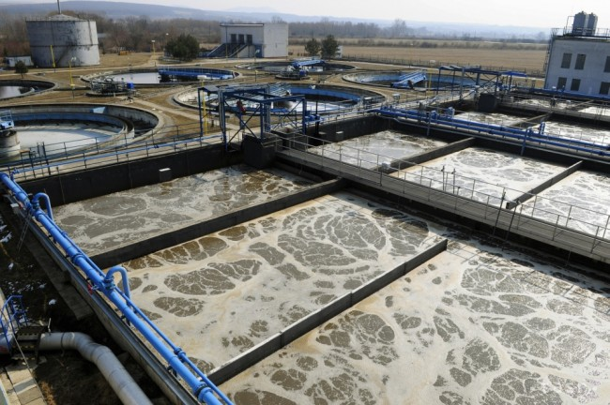
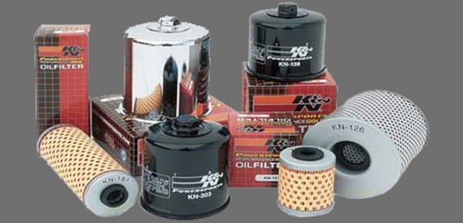
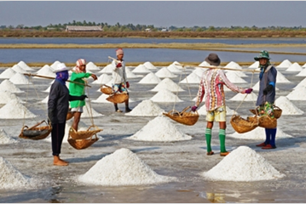
Fyzikálne deje
Aj všetky spôsoby oddeľovania zložiek zo zmesí, ktoré sme sa učili sú fyzikálne deje.
Zložky od seba oddeľujeme základe odlišných fyzikálnych vlastností:
teplota varu
veľkosť častíc
skupenstvo
hustota
Patria sem:
usadzovanie,
odparovanie,
filtrácia,
destilácia,
Kryštalizácia
https://www.youtube.com/watch?v=lrNHlIccPCc

Slide 6
Ďakujem za pozornosť!
Zdroj obrázkov: internet

